Slide 1
深度强化学习在深度模拟中的应用
制作人： 季豪杰
指导老师： 李启雷老师
2018/12/26

Slide 2
目录
PART1
摘要
PART2
引言及灵感
PART3
动作模仿
PART4
RSI ＆ET
PART5
小结
PART6
致谢
2018/12/26
Notes:
目录

Slide 3
PART 1
摘要
PART 1

Slide 4

摘要
摘要
“18般武艺”
让一个动画角色通过“强化学习”的方法学习一些视频剪辑的动作，然后，再把它扔到陌生环境里，就可以自己适应复杂环境；或者给它指定一项任务，能自己完成相应的动作，而且非常自然。他们教会了AI智能体完成24种动作，走路、跑步就不用说了，还包括翻跟斗、侧翻跳、投球、高踢腿等等高能动作。
2018年4月伯克利BAIR实验室
DeepMimic模型

Slide 5
PART 2
引言及灵感
PART 2

Slide 6
引言及灵感
灵感
物理模拟
这些年来，关于基于物理的人物动画的大量工作开发出控制器，可生成适用于大量任务和人物的鲁棒性、自然动作。这些方法通常利用人类洞察纳入特定任务的控制结构，从而为智能体可执行的运动提供强大的借鉴。但是由于这些设计决策，控制器通常特定于某种智能体或任务，为行走开发的控制器可能无法扩展至更加动态的技巧（缺乏人类洞察）
深度学习模型
利用深度学习模型的泛化性能，同时生成更自然的动作，可匹敌计算机绘图中全身运动模拟的当前最优水平。他们展示了一种概念层面上很简单的强化学习框架，使模拟智能体从参考运动片段中学习高动态、高难度动作，参考运动片段的格式是人类的动作捕捉数据。给出一个简单的技巧展示，如回旋踢或后空翻，他们的智能体能够学习一个鲁棒的策略来模仿该技巧。这些策略生成的动作与动作捕捉数据几乎难以区分。

Slide 7
引言及灵感
引言
引言
该文的方法是处理关键帧运动，高动态动作，如运动捕捉翻转和旋转，以及重定向运动。通过将运动模仿目标与任务目标相结合，他们可以训练角色在交互中的智能反应。例如，通过沿所需方向行走或将球投向用户指定的目标。这种方法的好处是使用一段运动的视频剪辑就可以，非常的便利，而且运动质量有保证。而且具有“强化学习”和物理动画两者的灵活性和通用性。

Slide 8
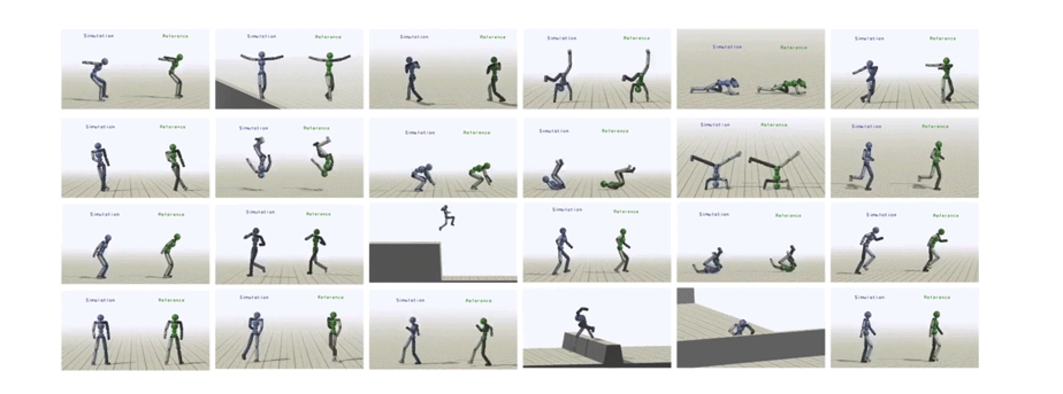
引言及灵感
引言

Slide 9
PART 3
动作模仿
PART 3

Slide 10
动作模仿
动作模仿
简单模型
在大部分强化学习基准中，模拟智能体使用简单模型来呈现，模型仅提供粗糙的现实世界动态近似。因此智能体倾向于利用模拟的特性开发出现实中不可行的不自然行为。通过结合更真实的生物工程学模型可以使动作更加自然。但是构建高保真模型难度非常大，而且得到的动作有可能还是不自然。
数据驱动
人类运动的参考片段提供自然运动的样本。然后训练智能体通过模仿参考运动来生成更自然的动作。
数据驱动
人类运动的参考片段提供自然运动的样本。然后训练智能体通过模仿参考运动来生成更自然的动作。

Slide 11
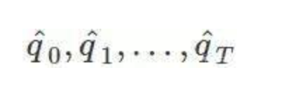
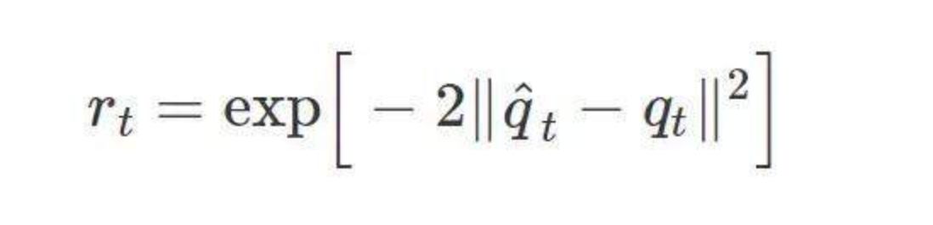
动作模仿
动作模仿
目标姿势
每个参考运动都以目标姿势序列的形式呈现：
奖励函数
奖励函数旨在最小化目标姿势 和模拟智能体姿势之间的最小平方误差。 。

Slide 12
动作模仿
动作模仿
目标姿势
每个参考运动都以目标姿势序列的形式呈现：
奖励函数
奖励函数旨在最小化目标姿势 和模拟智能体姿势之间的最小平方误差。

Slide 13
动作模仿
动作模仿
最小化追踪误差
尽管运动模仿应用了更复杂的方法，但是他们发现仅仅最小化追踪误差（和一些额外洞察）就可以达到非常好的效果。
开发
有了这个框架，他们能够开发出适合大量高难度技巧（包括移动、杂技动作、武术和跳舞）的策略。

Slide 14
动作模仿
动作模仿
从上到下分别为侧空翻、侧手翻、蹬足上和单手跨栏。
仿真机器人学习模仿不同技巧。蓝色智能体是模拟智能体，绿色智能体在重演对应的动作捕捉片段。

Slide 15
动作模仿
动作模仿
从上到下分别为侧空翻、侧手翻、蹬足上和单手跨栏。
仿真机器人学习模仿不同技巧。蓝色智能体是模拟智能体，绿色智能体在重演对应的动作捕捉片段。

Slide 16
PART 4
RSI＆ET
PART 4

Slide 17
RSI＆EI
RSI
简单模型
假设智能体正在尝试模仿后空翻，那么它如何知道在半空中做一个完整旋转会得到高奖励呢？由于大多数强化学习算法是回溯性的，它们只能观察到访问过的状态奖励。在后空翻实例中，智能体必须先观察成功的后空翻轨迹，才能了解哪些状态能够得到高奖励。但由于后空翻对于起跳和着地的初始条件很敏感，智能体不大可能通过随机探索偶然性地执行成功的后空翻轨迹。为了给智能体一个提示，在每个 episode 开始时，他们把智能体初始化至从参考动作随机采样的状态。因此，智能体有时候会从地面开始，有时候会从后空翻的中间状态开始。这样即使智能体尚未熟悉如何达到这些状态，它们也能学习到哪些状态能获得高奖励。

Slide 18
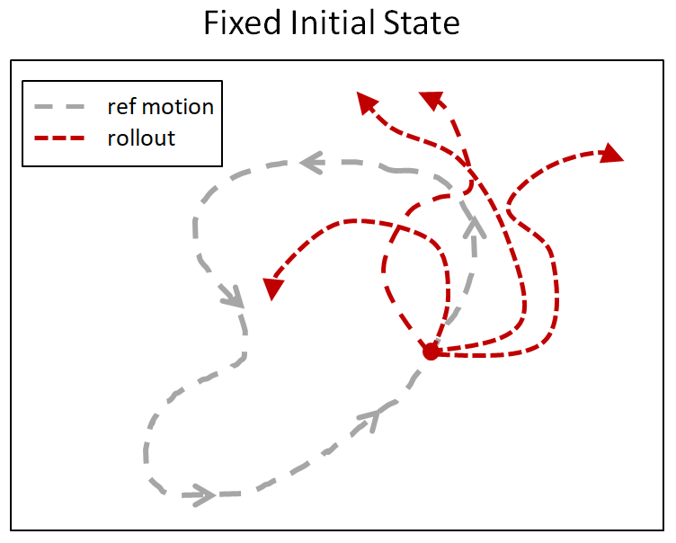
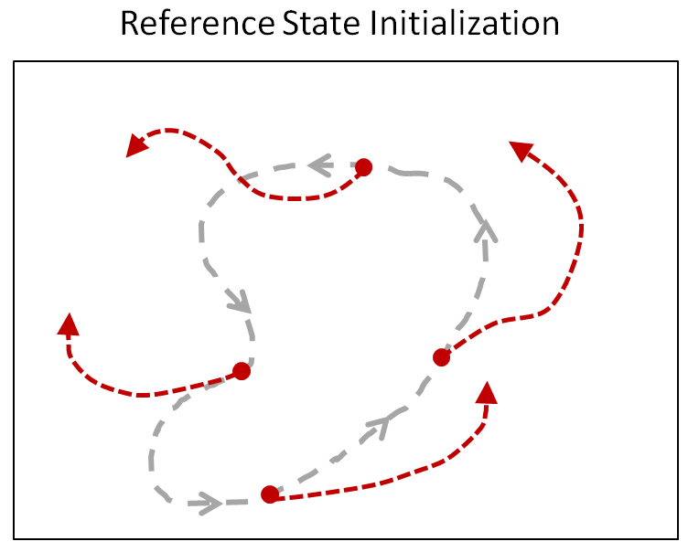
RSI＆EI
RSI
Reference State Initialization
RSI 通过将智能体初始化至从参考动作随机采样的状态，为它提供丰富的初始状态分布。
以下是使用 RSI 训练和未用 RSI 训练的后空翻策略对比，在后者的训练中智能体总是被初始化到固定的初始状态，即后空翻动作的起始点）。没有用 RSI 训练时，智能体没有学习到「空翻」，只学到了「后」。

Slide 19
RSI＆EI
ET
提前终止（ET）
提前终止对于强化学习从业者来说至关重要，它通常用来提高仿真效率。如果智能体在某个状态被困住了，不再可能成功学习到动作，那么该 episode 将提前终止，以避免继续模拟。这里他们证明提前终止实际上对结果有显著影响。还以后空翻为例。在训练的早期阶段，其策略是很糟糕的，智能体大部分时间都在失败。智能体一旦摔倒，就很难再恢复到原来的状态，因此智能体大部分时间内都在地上挣扎。这和其它方法论如监督学习中遇到了类别不均衡问题相似。一旦智能体到达了这样的状态（例如摔倒），就终止这个 episode，以缓解该问题。ET 结合 RSI 有助于确保数据集的主要部分是由接近参考轨迹的样本构成的。没有 ET，智能体永远无法学会「空翻」，而只是摔倒然后在地上尝试表演这个动作。

Slide 20
PART 5
小结
PART 5

Slide 21
小结
执行任务
Atlas 机器人模仿人类
可以训练一个仿造的 Atlas 机器人模仿人类的动作捕捉片段，尽管 Atlas 的形态和质量分布非常不同，它依然可以重现预期的动作。该策略不仅可以模仿参考动作，还可以从相当显著的干扰中恢复过来
训练向随机目标扔球的策略
除了模仿动作捕捉片段，还可以训练类人体执行其他任务，比如踢一个随机放置的目标，或者把球扔向目标
训练 Atlas 来完成回旋踢，即使存在外部扰动，训练出的策略也极为稳健。

Slide 22
小结
缺少动作捕捉片段
缺少动作捕捉片段
但是如果没有动作捕捉片段，该怎么办？假设他们想要模拟霸王龙。因各种原因，捕捉霸王龙的动作不现实。所以，作为替代，他们可以用手绘的艺术动画来做关键帧，然后训练策略来模拟这些动作。
Future
一个简单的方法表现都很惊人。只是最小化循迹误差（tracking error），就能训练掌握不同特征和技能的策略。希望该研究有助于启发为虚拟和现实机器人开发更多动态动作技能。

Slide 23
PART 6
致谢
PART 6

Slide 24
致谢
致谢
冬学期过半，我要感谢任课老师李启雷老师悉心的教导，在老师的引导下，我学习到了许多。

Slide 25
敬请批评指正
季豪杰
2018/12/26

